Slide 1
Industriella genombrottet.
1800-talets andra hälft.

Slide 2
Genombrottet
Flera nya produkter och tillverkningsprocesser.
Leder till en stor utveckling i det industriella samhället.
Liknar förutsättningarna för den industriella revolutionen → ännu större utveckling.

Slide 3
Stålet blir mycket billigare och enklare att producera – Bessemerprocessen.
Tydligt exempel på det bessemerprocessens effektivitet är Eiffeltornet som färdigställdes till världsutställningen 1889. Hade varit omöjligt att skapa 50 år tidigare.
Stål + betong = Armerad betong, formbart och tar bort de största nackdelarna med de bägge materialen. Blir ett viktigt byggnadsmaterial i det nya industrisamhället.

Slide 4
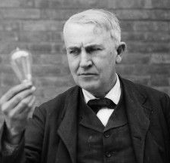
Olja och elektricitet
Stenkolen får konkurrens som den viktigaste energikällan i industrierna.
Oljan och elektriciteten börjar komplettera stenkolen. – fotogen den första oljeprodukten att massproduceras och användas. Bensin för förbränningsmotorer.
Thomas Edison och glödlampan 1880.
Belysning av industrier, gator och hem. Men det dröjde en bit in på 1900-talet innan ledningsnätet var så pass utbyggt att elbelysning blev allmän utanför städerna i Europa.
Det här fotot av Okänd författare licensieras enligt CC BY

Slide 5
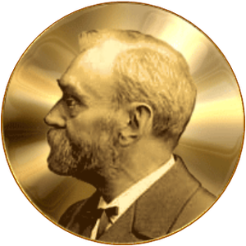
Utvecklandet av den kemiska industrin
Alfred Nobel och experimenten med nitroglycerin och får det till fast form → Dynamiten på 1860-talet.
Underlättade byggandet av kanaler, tunnlar och andra anläggningar som kräver utgrävningar. Södertunnlen i Stockholm.
Dynamiten som sprängämne nvändes givetvis inte bara för att skapa utan även för förstörelse i och med dess introduktion i vapenindustrin.
Det här fotot av Okänd författare licensieras enligt CC BY-SA-NC

Slide 6
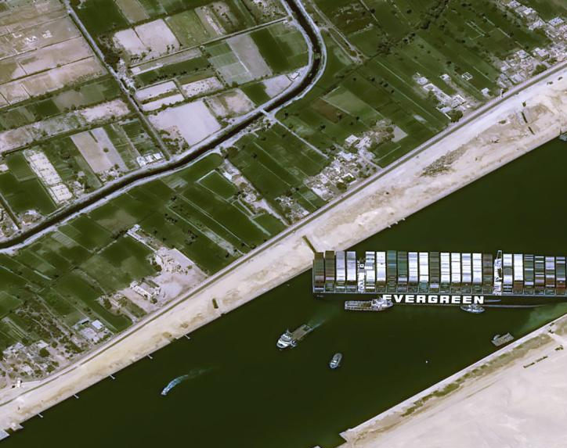
Transportrevolutionen
Suezkanalen 1869
Panamakanalen 1914
John Ericsson och propellern. → Ångdrivna fartyg tar sig fram lättare än med segel.
Utvecklandet av förbränningsmotorn.
Henry Ford och löpande bandet → effektiviserade bilindustrin och senare hela industrisamhället.
Förbränningsmotorns utveckling var en förutsättning för flygkonsten skulle kunna utvecklas, både genom flygplan och zeppelinare.

Slide 7
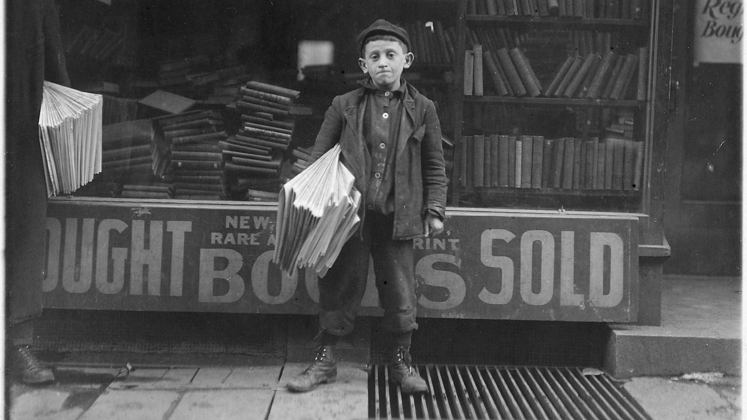
Masstryckning av tidningar genom de nya tekniska förutsättningarna. → snabbare och större spridning av nyheter. Krimkriget. → massmedia.
Telegrafen och telegrafledningar ledde även det till att meddelande kunde spridas snabbare över stora avstånd. En kabel lades ner i atlanten mellan Europa och USA.
Det här fotot av Okänd författare licensieras enligt CC BY-SA

Slide 8
Befolkningsutveckling.
Läkaren Semmelweis tvättar händerna mellan obduktioner och förlossningar, leder till betydligt lägre mödradödhet! Fick inte genomslag hos samtida läkare.
Den ökade tillgången på mat och utvecklingen inom medicin och sjukvård leder till att folk lever längre och befolkningen i Europa ökar.

Slide 9
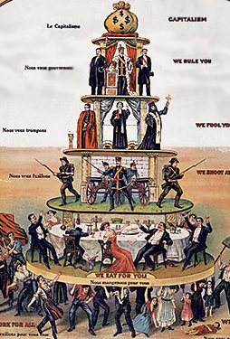
Arbetarklassen
Genom den fortsatta utvecklingen och effektiviseringen av jordbruk och industrier så växte antalet arbetare som behövdes i industrierna.
De fick ta del av produktionsökningen genom högre löner, vilket ledde till en förhöjdlevnadsstandard.

Slide 10
Men gapet mellan arbetarklassens industriarbetare och medelklassens levnadsstandard var fortfarande väldigt stort.
Arbetsförhållandena var undermåliga där olyckor var vanliga och arbetstimmarna långa (10-14h)
Sociala reformer för att förbättra industriarbetarnas villkor gjorde runt om i Europa och Tysklad var först med sådana reformer.

Slide 11
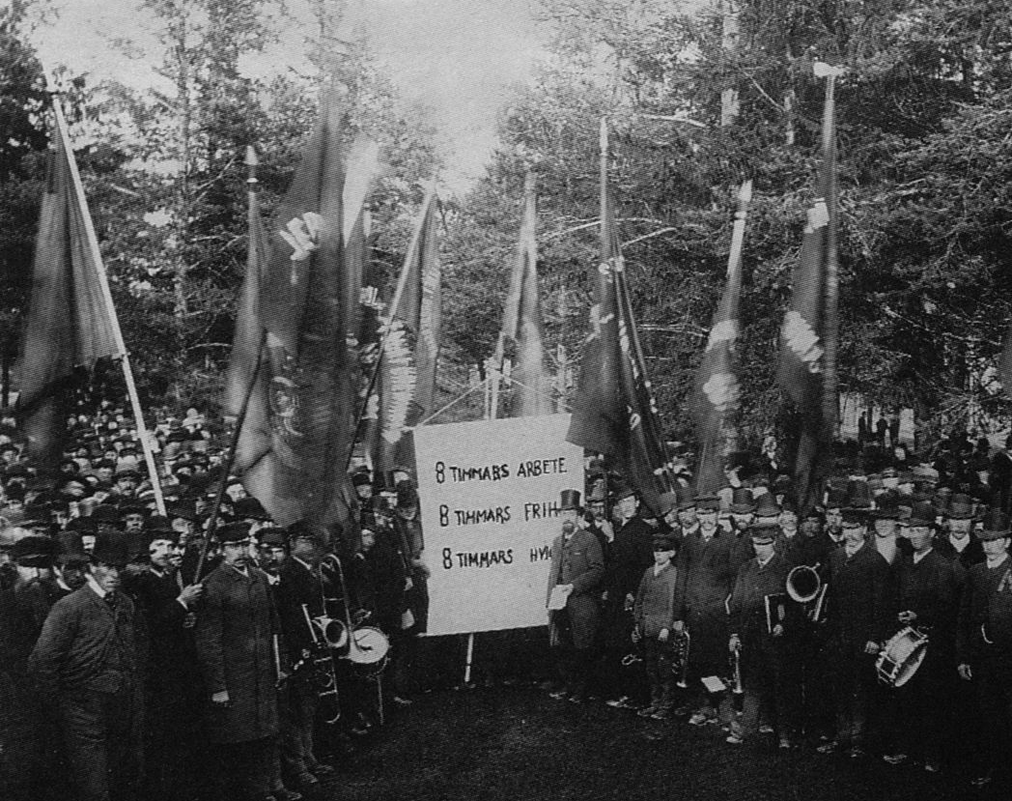
Arbetarnas kamp – både facklig och politisk
Arbetarna försökte även själva påverka sin situation genom att organisera sig i fackföreningar.
Dessa sågs som olagliga av både arbetsgivare och statsmakten.
Men vid 1870-talet så hade fackföreningar fått lagligt erkännande i stora delar av Europa.
I flera länder växte ett nära samarbete fram mellan fackföreningar och de politiska partierna som grundade sig på Marx idéer i sin ideologi. (socialister, socialdemokrater, kommunister osv.)
Det här fotot av Okänd författare licensieras enligt CC BY-SA

Slide 12
Socialisterna i Tyskland utvecklades i en reformistisk riktlinje men de var ändå hatade av Bismarck.
Alla socialistiska tidningar och organisationer var förbjudna i Tyskland fram till 1890, då Bismarck avgick som rikskansler.
Från 1890 och framåt växte stödet för de tyska socialdemokraterna och de var det största partiet i den tyska riksdagen åren innan första världskriget startade.
Även i Storbritannien hade socialisterna i huvudsak en reformistisk prägel.
Labour-partiet grundades 1890. och driver på sociala reformer i landet.
Labour har sen efter första världskriget varit ett av de två stora partierna i den brittiska riksdagen, det andra är det konservativa Tories.

Slide 13
Den första internationalen 1864 – arbetare och arbetarvänliga tänkare välden över samlas för att diskutera socialismens fortsatta framväxt.
Den andra internationalen 1889.
Beslutar om att 1 maj ska vara arbetarnas internationella demonstrationsdag.

Slide 14
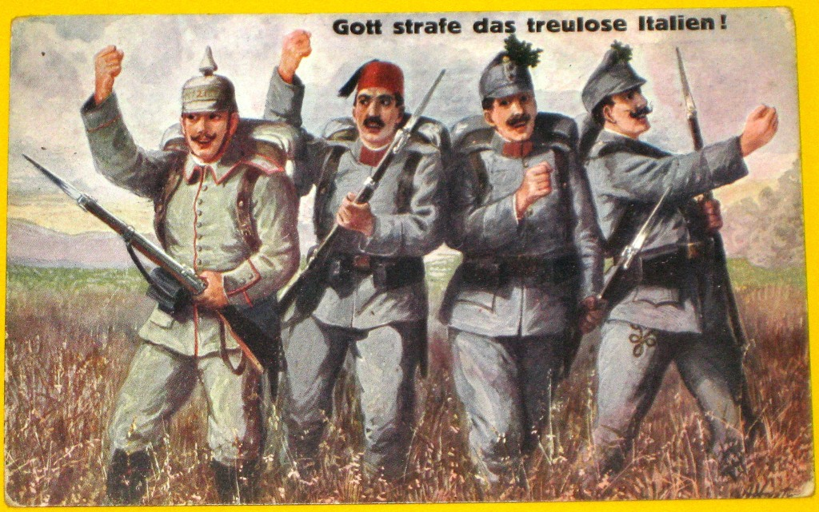
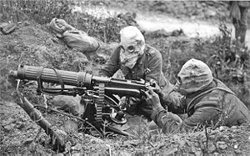
Många arbetare och sympatisörer av dem trodde att arbetarnas internationella sammanhållning skulle förhindra framtida krig.
Vilka är soldater?
Därav kom första världskriget som en chock för många socialister.
De tyska socialdemokraterna fick mycket kritik i efterhand för att ha röstat igenom ett tyskt anfallskrig.

